Slide 1
ФГОС через призму своего опыта: формируем метапредметные и личностные результаты

Slide 2
Цели и задачи модернизации системы образования
В школе – всё будущее России…
С.Н.Трубецкой
Переход на новые образовательные стандарты
Повышение качества и престижа российского образования
www.pgsga.ru

Slide 3
Модель стандартизации системы образования
Результаты – системообразующий элемент ФГОС
Требования к структуре ООП
Требования к условиям реализации ООП
Требования к результатам освоения ООП

Slide 4
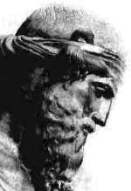
Классифицируем результаты
Личностные
Самоопределение: внутренняя позиция школьника; самоидентификация; самоуважение и самооценка
Смыслообразование: мотивация (учебная, социальная); границы собственного знания и «незнания»
Ценностная и морально-этическая ориентация: способность к решению моральных проблем на основе децентрации
«Прежде чем беседовать, надо договориться
о значении слов…»
Платон
Децентрация (в психологии развития) - преодоление центрации (эгоцентризма), т.е. видения мира только со своей точки зрения и невозможности учитывать точку зрения других лиц на те же явления и предметы.

Slide 5
Классифицируем результаты
Метапредметные
Познавательные УУД: работа с информацией; работа с учебными моделями; использование знаково-символических средств, общих схем решения; выполнение логических операций сравнения, анализа, обобщения, классификации, установления аналогий, подведения под понятие
Коммуникативные УУД: речевая деятельность; навыки сотрудничества
Регулятивные УУД: управление своей деятельностью; контроль и коррекция; инициативность и самостоятельность
«Прежде, чем беседовать, надо договориться
о значении слов…»
Платон

Slide 6
Метапредметные результаты освоения основной образовательной программы основного общего образования должны отражать:
1) сформированность целеполагания в учебной деятельности как умение самостоятельно ставить новые учебные и познавательные цели и задачи, преобразовывать практическую задачу в теоретическую, устанавливать целевые приоритеты; 2) умение планировать пути достижения целей на основе самостоятельного анализа условий и средств их достижения, выделять альтернативные способы достижения цели и выбирать наиболее эффективный способ, осуществлять познавательную рефлексию в отношении действий по решению учебных и познавательных задач; 3) умение осуществлять констатирующий и предвосхищающий контроль по результату и по способу действия на уровне произвольного внимания, вносить необходимые коррективы в исполнение и способ действия как в конце действия, так и по ходу его реализации;

Slide 7
4) формирование осознанной адекватной и критичной оценки в учебной деятельности, умения самостоятельно и аргументировано оценивать свои действия и действия одноклассников, содержательно обосновывая правильность или ошибочность результата и способа действия, адекватно оценивать объективную трудность как меру фактического или предполагаемого расхода ресурсов на решение задачи, адекватно оценивать свои возможности достижения цели определенной сложности в различных сферах самостоятельной деятельности; 5) овладение основами волевой саморегуляции в учебной и познавательной деятельности в форме осознанного управления своим поведением и деятельностью, готовность и способность противостоять внешним помехам деятельности;

Slide 8
6) осознанное владение логическими действиями определения и ограничения понятий, установления причинно-следственных и родовидовых связей и обобщения на различном предметном материале; сравнения, сериации и классификации на основе самостоятельного выбора оснований и критериев; умение строить классификацию, строить логическое рассуждение, включая установление причинно-следственных связей, делать умозаключения (индуктивное, дедуктивное и по аналогии) и выводы на основе аргументации; умение работать с метафорами; 7) умение создавать, применять и преобразовывать знаково-символические средства, модели и схемы для решения учебных и познавательных задач; 8) овладение системой операций, обеспечивающих понимание текста, включая умение структурировать тексты, выделять главное и второстепенное, основную идею текста, выстраивать последовательность описываемых событий; овладение основами ознакомительного, изучающего, усваивающего и поискового чтения, рефлексивного чтения;

Slide 9
9) умение организовывать и планировать учебное сотрудничество и совместную деятельность с учителем и сверстниками, определять общие цели и распределение функций и ролей участников, способы взаимодействия, планировать общие способы работы; 10) умение работать в группе — владение навыками самопрезентации, умение эффективно сотрудничать и взаимодействовать на основе координации различных позиций при выработке общего решения в совместной деятельности; умение слушать партнера, формулировать и аргументировать свое мнение, корректно отстаивать свою позицию и координировать ее с партнерами, в том числе в ситуации столкновения интересов; умение продуктивно разрешать конфликты на основе учета интересов и позиций всех его участников, поиска и оценки альтернативных способов разрешения конфликтов;

Slide 10
11) формирование внутреннего умственного плана действий на основе умения отображать в речи содержание совершаемых действий в форме громкой социализированной речи и внутренней речи;
12) умение адекватно использовать речевые средства для решения различных коммуникативных задач и для отображения своих чувств, мыслей, мотивов и потребностей; владение устной и письменной речью; умение строить монологическое контекстное высказывание, использовать речь для планирования и регуляции своей деятельности; овладение основами коммуникативной рефлексии;

Slide 11
13) формирование и развитие учебной и общепользовательской компетентности в области использования информационно-коммуникационных технологий (далее — ИКТ-компетентности) как инструментальной основы развития регулятивных, коммуникативных и познавательных универсальных учебных действий, включая совершенствование навыков решения социально и личностно значимых проблем, способности к сотрудничеству и саморегуляции; формирование умений рационально использовать широко распространенные инструменты и технические средства информационных технологий; 14) развитие навыков создания и поддержки индивидуальной информационной среды, обеспечения защиты значимой информации и личной информационной безопасности, в том числе с помощью типовых программных средств.

Slide 12
Предмет: Физика
Тема: «Геометрическая оптика»
Планируемые образовательные достижения:
Личностные:
Метапредметные:
осознание практической значимости получаемых знаний (смыслообразование, учебная мотивация);
формирование целостного мировоззрения, соответствующего современному уровню развития науки и общественной практики.
освоение познавательных УУД: смыслового чтения, умения строить логическое рассуждение, умозаключение.

Slide 13
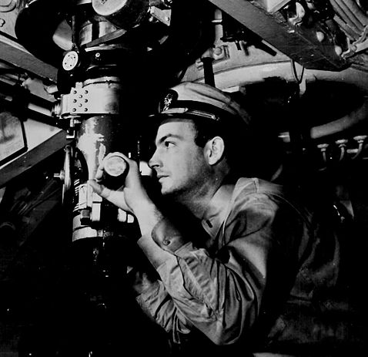
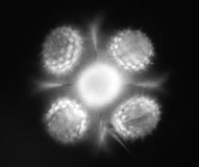
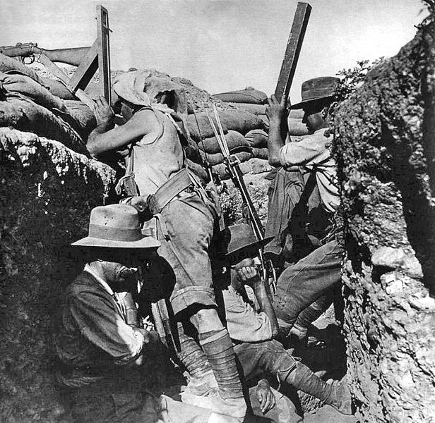
Задание 1. Какие оптические приборы изображены на рисунках? Сделайте надписи к фотографиям и расположите их в хронологическом порядке изобретения устройств.
Ресурсы: http://ru.wikipedia.org/wiki/Перископ, http://www.inauka.ru/news/article90481.html, http://class-fizika.narod.ru/serk21.htm
А знаешь ли ты, что…
Впервые закон отражения упоминается в работах Евклида, датируемой примерно 200 лет до н. э.? А закон преломления света был открыт в начале XVII века голландским математиком Виллебрордом Снеллом, известным также под латинизированным именем Снеллиус?
Приведи примеры практические применения перископических систем в различных областях деятельности человека.
Notes:
Для «правого» руля: водитель праворульного автомобиля наравне с водителем леворульного автомобиля заблаговременно получает всю необходимую информацию о текущей ситуации впереди слева. Таким образом, не выезжая на встречную полосу водитель может оценить безопасность предстоящего обгона, в результате снижается риск встречных лобовых столкновений.
Для «левого» руля: система «Кругозор» будет полезна в плотном городском потоке при движении по многорядным улицам. Водитель получает информацию о движении впереди на соседних рядах справа. Тем самым водитель сможет оценить ситуацию и своевременно перестроится в правый ряд, если по каким-то причинам левый ряд, ранее занимаемый водителем, снизил скорость движения относительно других рядов.

Slide 14
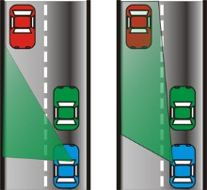
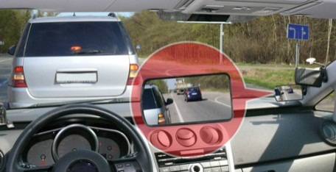
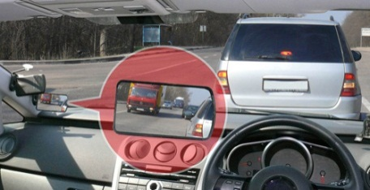
Задание 2:
Поясните принцип работы перископической системы «Кругозор» для машин с «левым» и «правым» рулем?
Приведите примеры дорожных ситуаций, когда система «Кругозор» будет полезна для машин с левым и правым рулем?
Ответ запишите в таблицу.
Ресурс: http://www.pravorul.ru/
Notes:
Для «правого» руля: водитель праворульного автомобиля наравне с водителем леворульного автомобиля заблаговременно получает всю необходимую информацию о текущей ситуации впереди слева. Таким образом, не выезжая на встречную полосу водитель может оценить безопасность предстоящего обгона, в результате снижается риск встречных лобовых столкновений.
Для «левого» руля: система «Кругозор» будет полезна в плотном городском потоке при движении по многорядным улицам. Водитель получает информацию о движении впереди на соседних рядах справа. Тем самым водитель сможет оценить ситуацию и своевременно перестроится в правый ряд, если по каким-то причинам левый ряд, ранее занимаемый водителем, снизил скорость движения относительно других рядов.

Slide 15
Предмет: английский язык
Класс: 5 Тема: «Прогулка по Лондону»
Планируемые результаты
Личностные результаты
Формирование мотивации изучения иностранных языков и стремление к самосовершенствованию в образовательной области «Иностранный язык».
Стремление к совершенствованию собственной речевой культуры в целом.
Формирование коммуникативной компетенции в межкультурной и межэтнической коммуникации.
Метапредметные результаты
Развитие умения планировать свое речевое и неречевое поведение.
Развитие коммуникативной компетенции, включая умение взаимодействовать с окружающими, выполняя разные социальные роли.
Осуществление регулятивных действий самонаблюдения, самоконтроля, самооценки в процессе коммуникативной деятельности на иностранном языке.

Slide 16
Задание 1

Slide 17
Задание 2

Slide 18
Предмет: Физика
Тема: «Виды теплопередачи»
Планируемые образовательные достижения:
Личностные
- формирование познавательного интереса, развитие интеллектуальных способностей учащихся
- мотивация образовательной деятельности учащихся на основе личностно ориентированного подхода
Метапредметные
-понимание различий между исходными данными и гипотезами для их объяснения
-формирование умений воспринимать, перерабатывать и предъявлять информацию в различной форме: словесной, образной, символической.

Slide 19
Задание.
Объясни обычные явления с точки зрения физики. Рассмотри рисунок, подумай какие слова подходят каждому из человечков.
*Ночь будет холодная, потому что небо ясное и Земля остывает за счет излучения энергии в космос.
*Я заберусь в спальный мешок, чтобы не замерзнуть. Он сделан из толстой пористой ткани, поэтому у него плохая ………………………..
*……………….. защищает меня зимой от мороза, так она пушистая и у неё ……………………… теплопроводность.
*Ветер – это конвекция.
*Энергия Земле от Солнца передается …………………….
*Мне тепло. У дерева плохая теплопроводность
*Мне холодно. У камня ………………… теплопроводность.
*Железная кружка с горячим чаем обжигает губы, т.к. металлы имеют ………………………. теплопроводность
*В черном платье летом жарко, т.к. черные тела лучше поглощают излучение
*Дым поднимается вверх – это …………………………
*Вода в котелке нагревается за счет ………………………
*………………….. нагрелась за счет совершения работы
*Горячие предметы, чтобы не обжечься, надо брать прихваткой – толстой рукавичкой, т.к. у неё *………………….теплопроводность
*На глубине вода холоднее. Вода не прогревается из-за плохой ………………………………

Slide 20
Предмет: Обществознание, 8 класс
Тема: «Человек в мире людей»
Планируемые образовательные результаты:
Личностные:
знания культуры своего народа и человечества
формирование целостного мировоззрения, соответствующего современному уровню науки и общественной практики , учитывающего культурное и духовное многообразие современного мира
формирование готовности и способности обучающихся к саморазвитию и самообразованию
формирование коммуникативной компетентности в общении и сотрудничестве со сверстниками и взрослым - учителем
развитие эстетического сознания через освоение художественного наследия народов России и мира
Метапредметные
умение развивать мотивы и интересы своей познавательной деятельности
умение оценивать правильность выполнения учебной задачи и собственные пути её решения
умение определять понятия, создавать обобщения, устанавливать аналогии, классифицировать, строить логические рассуждения, делать выводы
умение организовать учебное сотрудничество с учителем, умение формулировать своё мнение
умение осознанно использовать речевые средства для выражения своих мыслей, владение устной и письменной речью, монологической контекстной речью
формирование и развитие ИКТ - компетенции

Slide 21
Задание
Проиллюстрируйте эмоцинальную функцию искусства собственным примером. Выберите из многоообразия произведений искусства любое, которое лично Вам больше всего нравится, запомнилось, или Вы о нем больше всего знаете. (Произведение может быть в любом жанре: живописном, скульптурном...) . Разместите его изображение на 1-2 слайдах Вашей презентации, назовите автора, дату его создания, сделайте, если необходимо, несколько пояснений к сюжету или художественным образам данного произведения, а затем, объясните, 2-3 предложениями, какие чувства вызывают у Вас образы данного художественного произведения.

Slide 22
Предмет: математика Тема: Проценты
Перед Новым годом разные магазины на один и тот же товар объявили раное снижение цен. В каком магазине выгоднее купить вещь,если :
а) первый магазин снизил на 1/3, а второй-на 30%
б) первый магазин снизил на 1/4,а второй на 25%
Ваш выбор?

Slide 23
Составить задачу по теме «Проценты» с экологическим содержанием
1. Муравьи-санитары леса. Муравьиная царица может жить 21 год, рабочий муравей-7 лет. Какое количество вредных насекомых и остатков животных за свою жизнь поедает семья муравьев вы узнаете,если 25% этого числа равен 1 млн.
2. Деревья не только поглощают углекислый газ и выделяют кислород. Они работают как фильтры, очищая воздух от сажи и пыли. Территория Апастовского 1 тыс 48 кв.км.Население 24 тыс.человек. Леса, парки, бульвары,сверы занимают 8,8 %. Сколько кв.м зеленых насаждений приходится на человека?

Slide 24
Задание. Найти основные характеристики каналов связи и внести данные
в предложенную таблицу. В качестве источников исходных данных
использовать ресурсы сети Интернет.
Канал связи | Физические характеристики | Пропускная способность | Помехоустойчивость
Телефонная связь
Радиосвязь
Оптическое волокно
Спутниковая связь

Slide 25
Задание. Построить ленту времени (http://www.dipity.com), указав ключевые
моменты в истории создания сети Интернет .

Slide 26
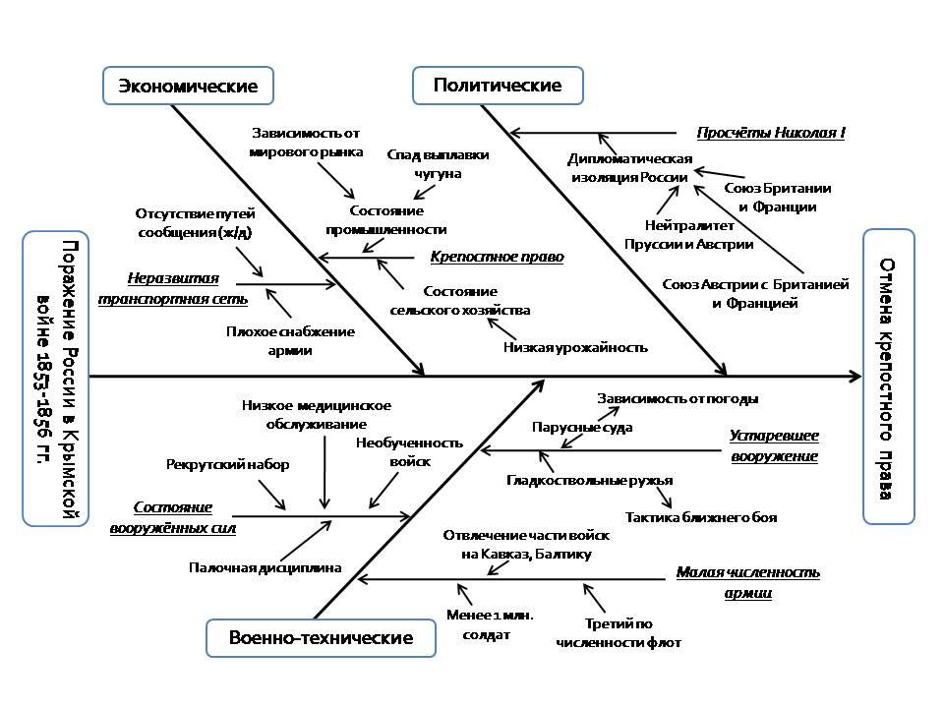
Диаграмма Ишикавы (fishbone diagram) – графический инструмент, позволяющий наглядно и систематизировано анализировать взаимосвязи следствий (effects) и причин (causes), которые порождают эти следствия или влияют на них.

Slide 28
Традиционные задания | Обновленные задания
Назови прогрессивные силы, участвовавшие в Гражданской войне. | Представь, что ты оказался на месте своего предка – участника Гражданской войны на стороне белых или красных. За какие действия своих соратников ты бы испытывал угрызения совести? Свое мнение объясни.
Перечислите отличия растений от животных. | Лягушонок прыгал и кричал: «Я зеленый – значит, я растение!» Что ему ответил умный утенок Кряк?
Перечислите имена существительные, которые относятся к 1-му, 2-му и 3-му склонению. | Что нужно сделать, чтобы определить, к какому склонению относится имя существительное?
Определите площадь прямоугольника. | Дан план комнаты и размеры ковров. Определите, какой из предложенных ковров полностью закроет пол.

Slide 29
1. Вспомните, как вы сегодня шли в школу. Опишите свою дорогу.
2. Прочитайте фразу: «Гений и злодейство — две вещи несовместные». Подумайте, какой знак препинания вы поставили бы в конце этой фразы. Защитите свой выбор.
3. Представьте, что вас попросили создать сборник поучений, обращенных к вашим сверстникам. Предложите свое поучение и объясните, почему оно должно быть воспринято читателями.
4. Придумайте и инсценируйте спор, который может возникнуть среди современных читателей пьесы «Горе от ума».

